Slide 1


Slide 2
„Jeder hat das Recht auf eine eigene Meinung, aber niemand hat das Recht auf eigene Fakten."
Erkläre, was diese Aussage deiner Meinung nach bedeutet!

Slide 3

Meinung vs. Fakten

Slide 4
Meinung oder Fakten?
Entscheidet, ob die aufgestellte Bemerkung eine Meinung oder ein Fakt ist!
Begründet eure Ansicht!
Weichen eure Erklärungen voneinander ab?
Wenn ja, diskutiert, warum!

Slide 5
„Mathe ist das schwerste Schulfach.“
Meinung
Fakt
Meinung oder Fakten?

Slide 6
„Der Klimawandel ist menschengemacht.“
Meinung
Fakt
Meinung oder Fakten?

Slide 7
„Tiktok ist besser als Instagram.“
Meinung
Fakt
Meinung oder Fakten?

Slide 8
„München ist die Hauptstadt von Bayern.“
Meinung
Fakt
Meinung oder Fakten?

Slide 9
„Hausaufgaben bringen überhaupt nichts.“
Meinung
Fakt
Meinung oder Fakten?

Slide 10
„Wasser kocht bei 100 Grad Celsius.“
Meinung
Fakt
Meinung oder Fakten?

Slide 11
„Unsere Schule ist die beste im Umkreis.“
Meinung
Fakt
Meinung oder Fakten?

Slide 12
„Jugendliche verbringen im Schnitt mehr als 3 Stunden täglich am Handy.“
Meinung
Fakt
Meinung oder Fakten?

Slide 13
„Jeder Mensch sollte mindestens einmal im Leben ins Ausland gehen.“
Meinung
Fakt
Meinung oder Fakten?

Slide 14
„In Deutschland herrscht Meinungsfreiheit.“
Meinung
Fakt
Meinung oder Fakten?

Slide 15
Überlegt euch jeweils eine knappe Definition für die Begriffe „Meinung“ und „Fakten“!
Meinung
Fakten

Slide 16
Überlegt euch jeweils eine knappe Definition für die Begriffe „Meinung“ und „Fakten“!
Meinung
Fakten
Subjektive Einschätzung oder Bewertung, die nicht als eindeutig richtig oder falsch überprüfbar ist.
Objektiv überprüfbare Aussagen, die sich durch Belege oder wissenschaftliche Erkenntnisse nachweisen lassen.

Slide 17
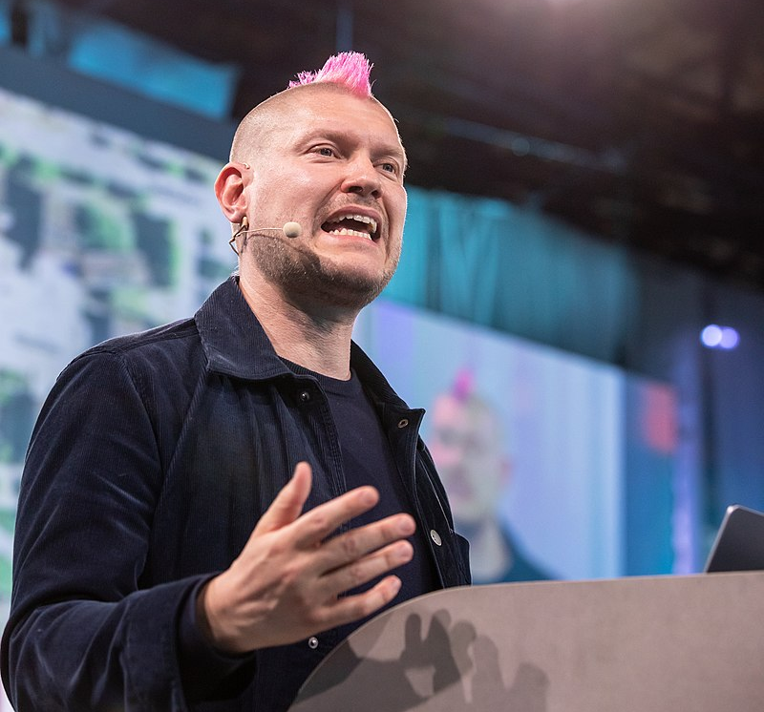
Nehmt Stellung zum folgenden Zitat des Journalisten Sascha Lobo!
„Jeder hat das Recht auf eine eigene Meinung, aber niemand hat das Recht auf eigene Fakten."
(Bild: Jan Zappner / re:publica - re:publica 22 - Tag 1, CC BY-SA 2.0)
Notes:
Sascha Lobo ist ein deutscher Publizist und Journalist. Er gehört zu den Initiatioren der Charta der Digitalen Grundrechte der Europäischen Union, die Ende November 2016 veröffentlicht wurde. Seit 2017 ist er Mitglied des Digitalrats der niedersächsischen Landesregierung. Im Besonderen widmet sich Lobo aktuell den Themen KI & Digitalisierung als größte Aufgabe der Gegenwart und damit verbundenen Chancen und Risiken.

Slide 18
Art. 5 GG
(1) Jeder hat das Recht, seine Meinung in Wort, Schrift und Bild frei zu äußern und zu verbreiten und sich aus allgemein zugänglichen Quellen ungehindert zu unterrichten. Die Pressefreiheit und die Freiheit der Berichterstattung durch Rundfunk und Film werden gewährleistet. Eine Zensur findet nicht statt.
Notes:
Gemeinsam kann hier nochmal Art. 5 Abs. 1 gelesen und besprochen werden.

Slide 19
Bildquellen
Folie 2-13 Fäuste erstellt mir ChatGPT am 14.04.2025.
Folie 15 Sascha Lobo, von Jan Zappner / re:publica - re:publica 22 - Tag 1, CC BY-SA 2.0, https://commons.wikimedia.org/w/index.php?curid=126887072
Verwendete Literatur
Zitat aus Patrick Gensing, Faktum = Meinung? 13.03.2020 in: https://www.bpb.de/shop/zeitschriften/apuz/306450/faktum-meinung/ (DL: 14.04.2025

Slide 20

Dieses Material wurde im Arbeitskreis Politische Bildung erstellt.

